Slide 1
第三节 Jordan标准型
一、可对角化矩阵
定义：n阶方阵A若相似于一个对角阵，则称A为可对角化矩阵（或称单纯矩阵）
注1：对角阵的和，积，逆（若存在）仍是对角阵，其对角线的元就是它的特征值.
注2：若线性变换T的矩阵为可对角化矩阵，等价于T在某基下的矩阵为对角阵.

Slide 2
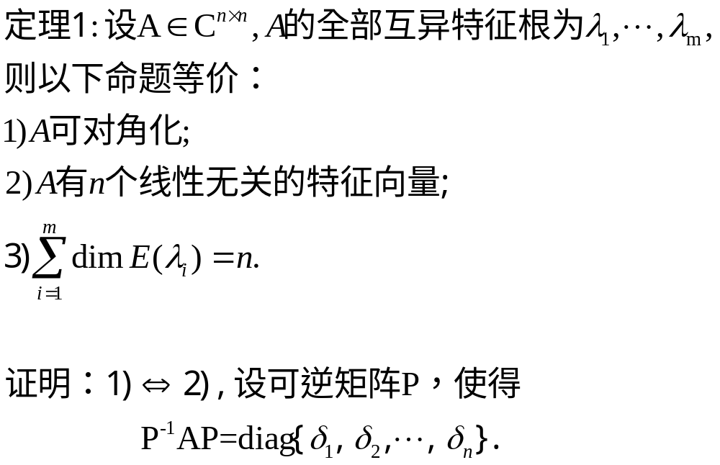

Slide 3
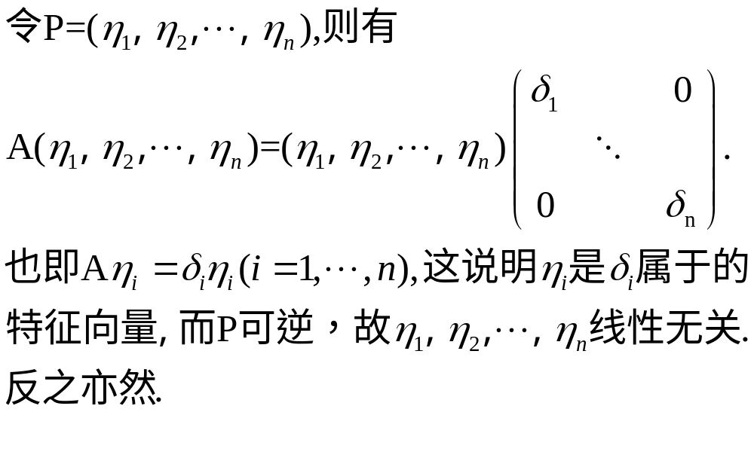

Slide 4
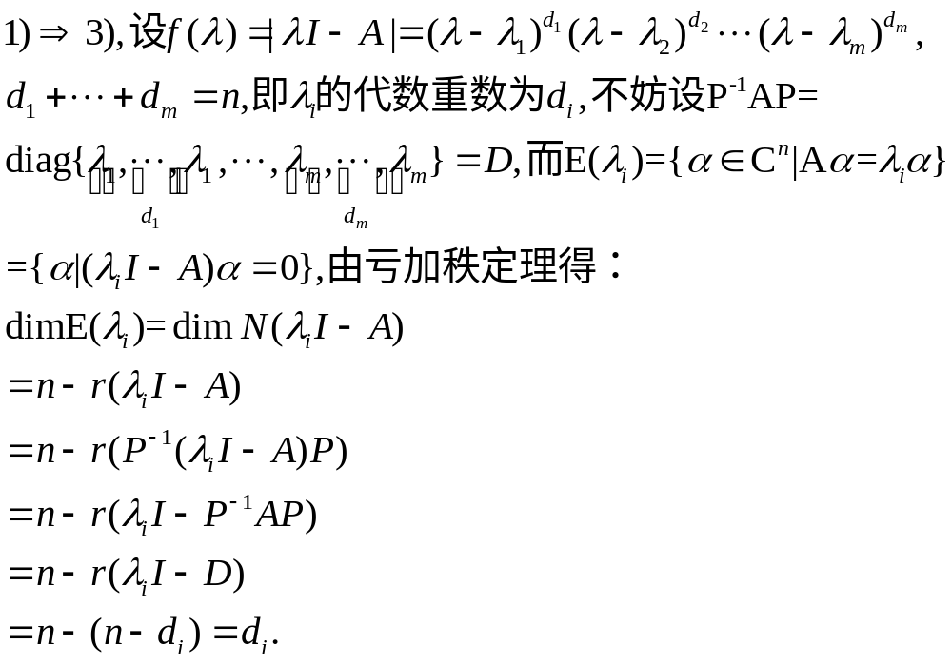

Slide 5
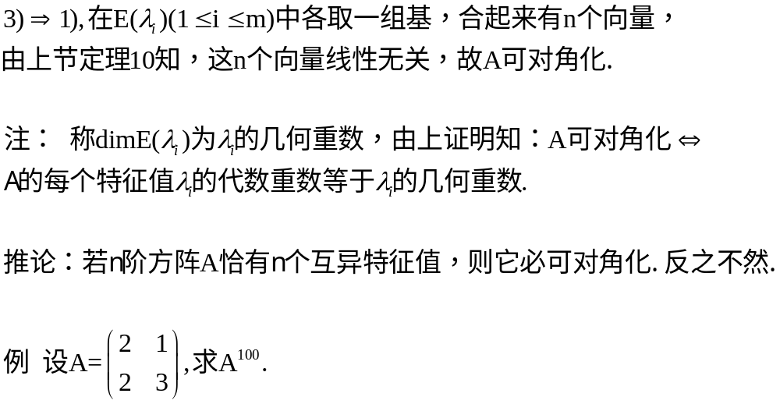

Slide 6
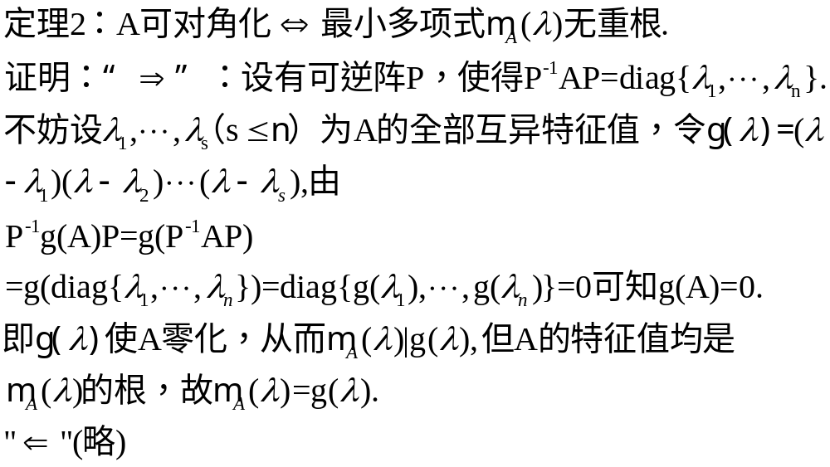

Slide 7
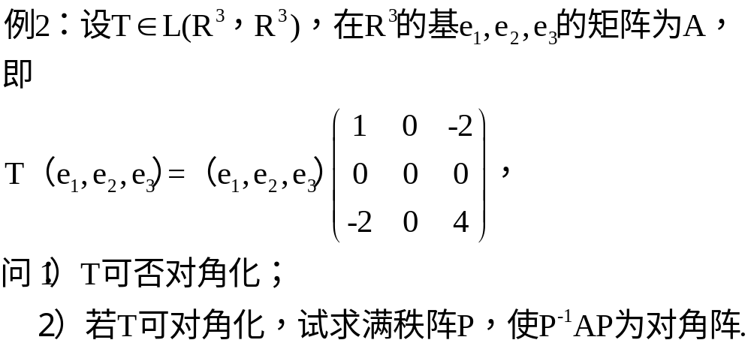

Slide 8
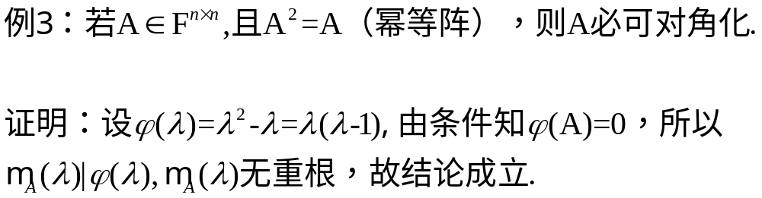

Slide 9
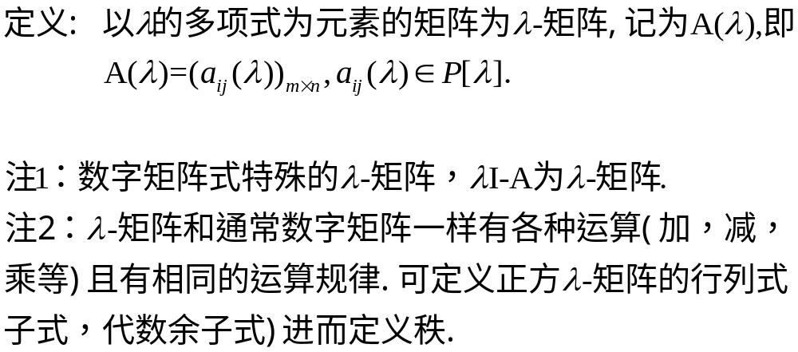
二、λ-矩阵理论简介

Slide 10
定义：A(λ)中不等于零的子式的最高阶数r为A的秩，记为rank A(λ) = r.
定义： λ-矩阵初等变换指一下三类变换：
1）任两行(列)互换；
2）用数k (不为零)乘某行 (列);
用λ 的多项式φ乘某行 (列)并加到另一行 (列)上去.
分别记为P(i,j), P(i (k)), P(i(φ),j). 行变换则左乘初等矩阵，列变换则右乘初等矩阵. 易见三种初等阵的行列式均为非零常数，故满秩，所以它们左(右)乘不改变λ-矩阵的秩.

Slide 11
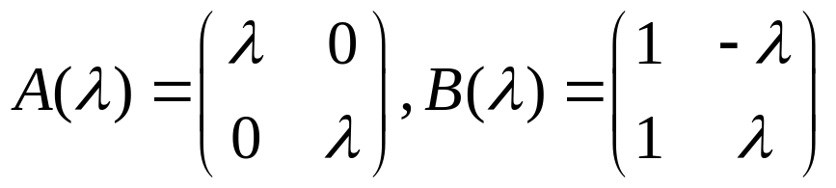
定义：若A(λ)经过有限次初等变换化成B(λ) ，则称A(λ) 与B(λ)等价，记为A(λ) ≌ B(λ) .
注： λ-矩阵等价则秩相同，反之不然，这与数字矩阵有区别. 如：
何时等价？

Slide 12
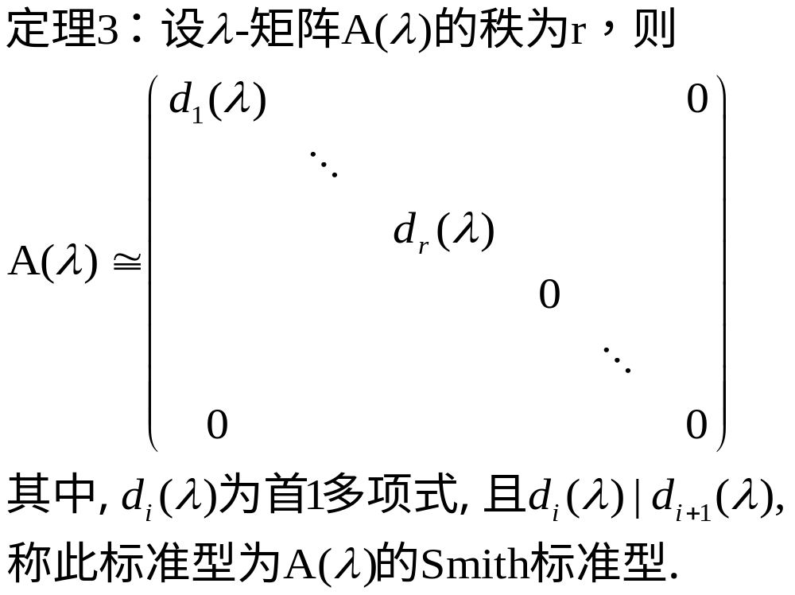

Slide 13


Slide 14
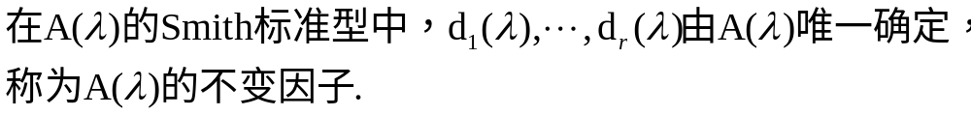
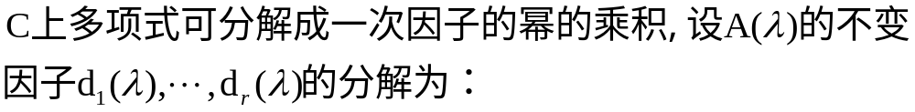
不变因子：
初等因子：

Slide 15
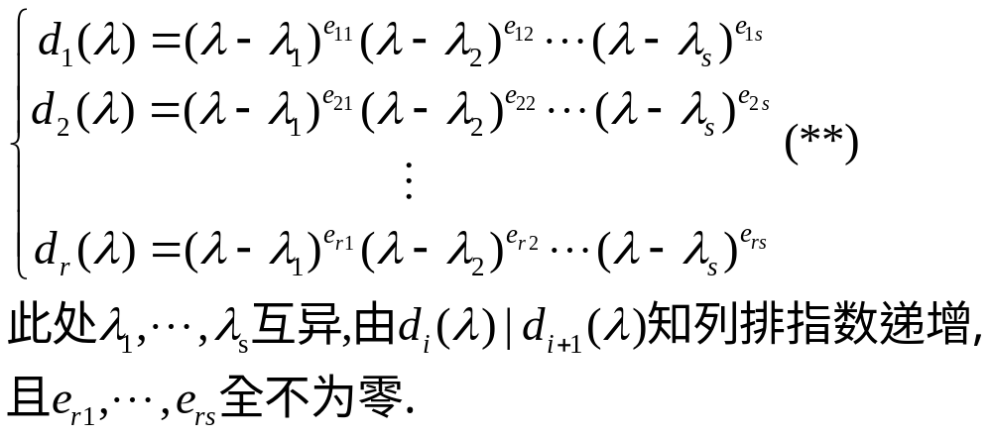
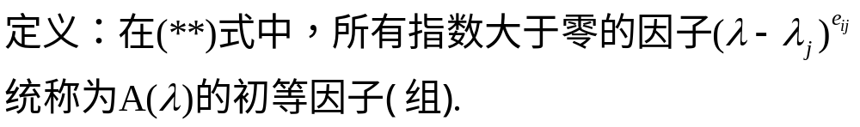

Slide 16
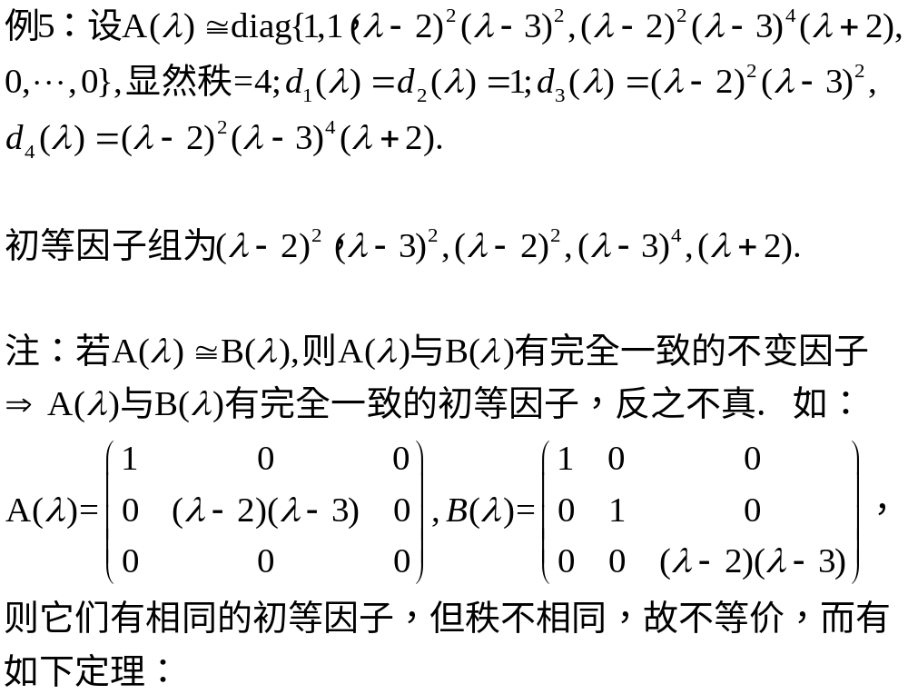

Slide 17
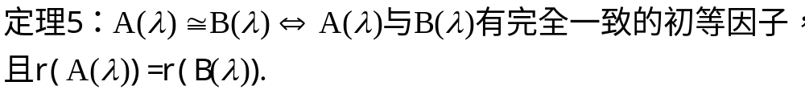
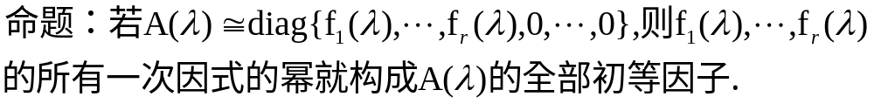
事实上，我们一般先将A (λ)变换成对角阵，不一定是标准型，再分解因式求出初等因子，进而求得不变因子及标准型. 这依赖于下面的结论：
例6，例7

Slide 18
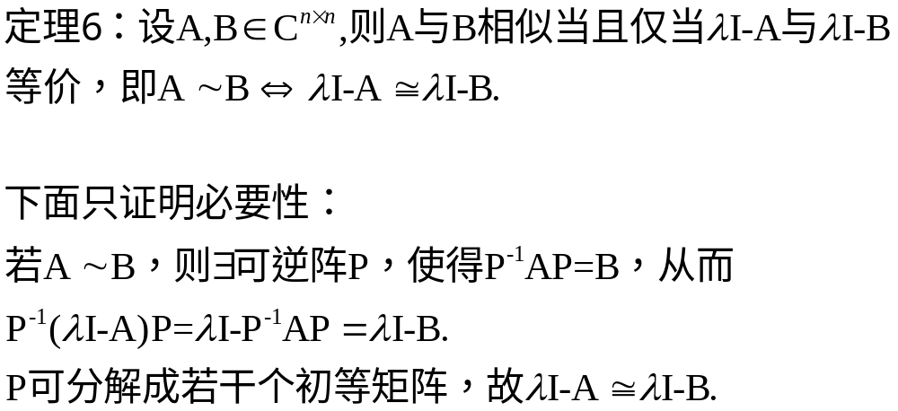

Slide 19
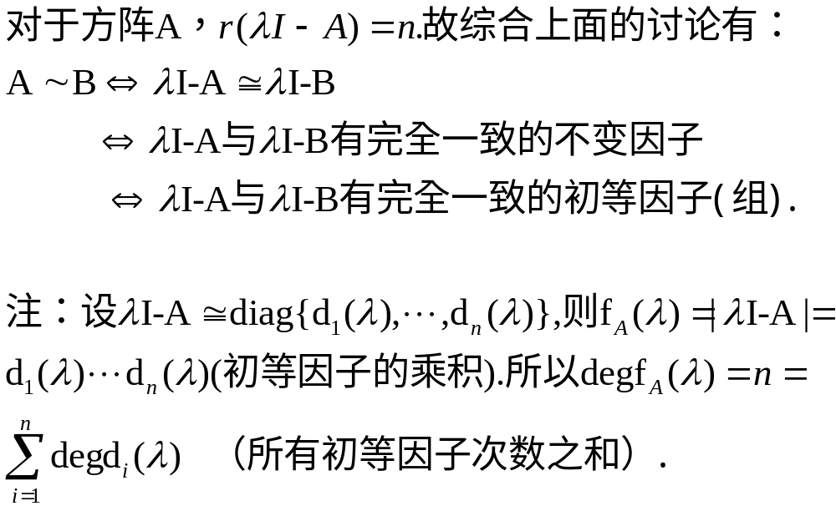

Slide 20
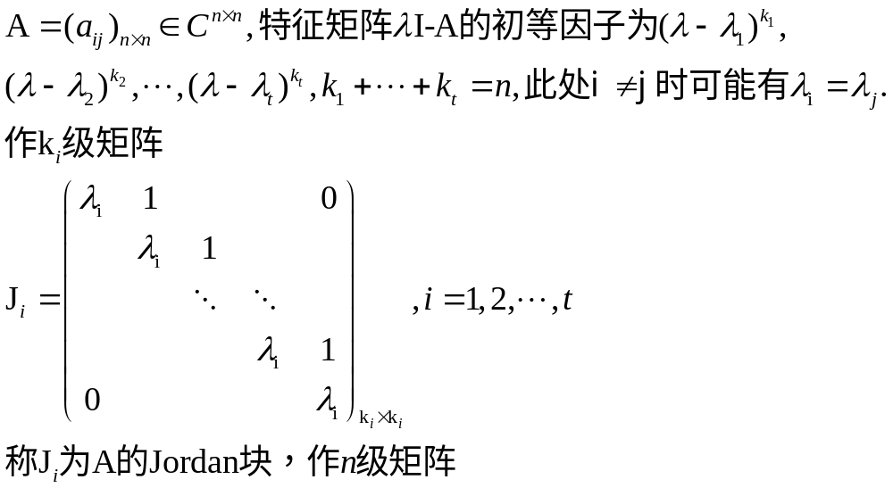
三、Jordan标准型

Slide 21
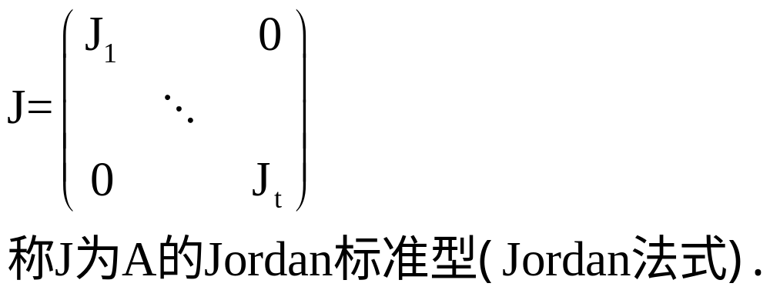
Jordan标准型定理 A ∽ J

Slide 22


Slide 23
推论2 A可对角化当且仅当λI-A 的初等因子为一次的.

Slide 24
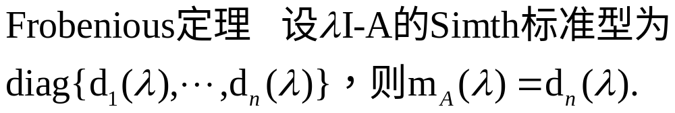
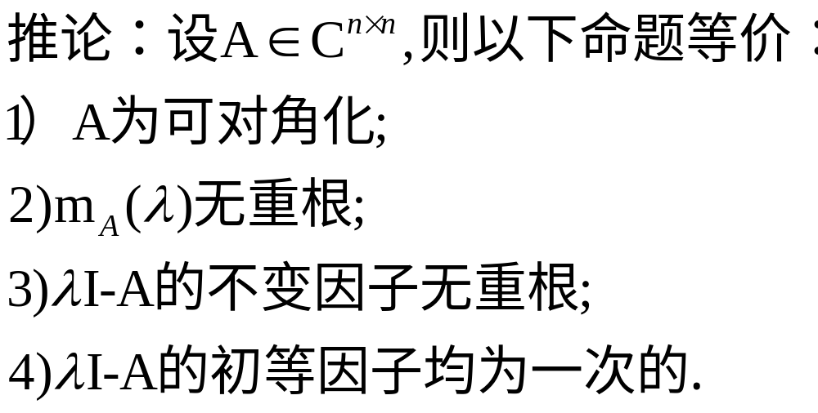

Slide 25
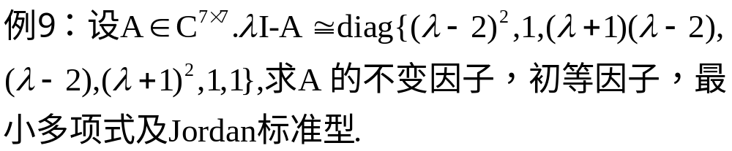

Slide 26
